Slide 1


Slide 2


Slide 3

ث
ثـ

Slide 4
ثو
ثا
ثي

Slide 5


Slide 6
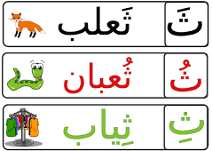

Slide 7
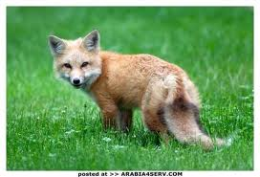
ثـَعـلب

Slide 8
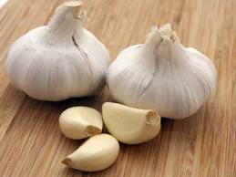
ثـوم

Slide 9
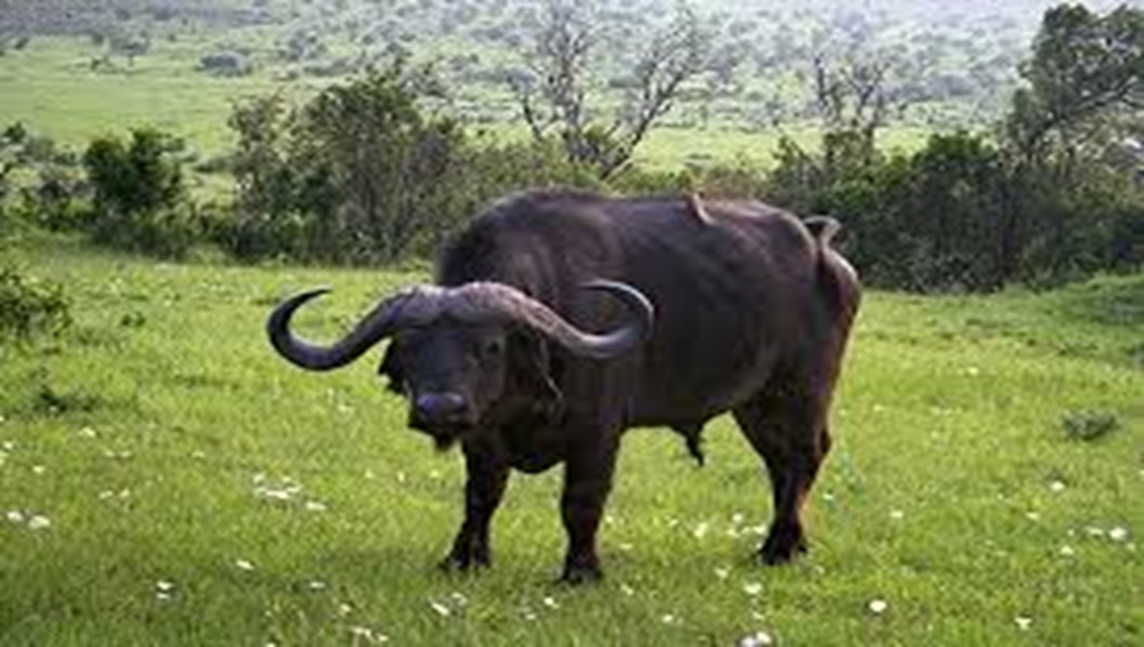
ثَـور

Slide 10
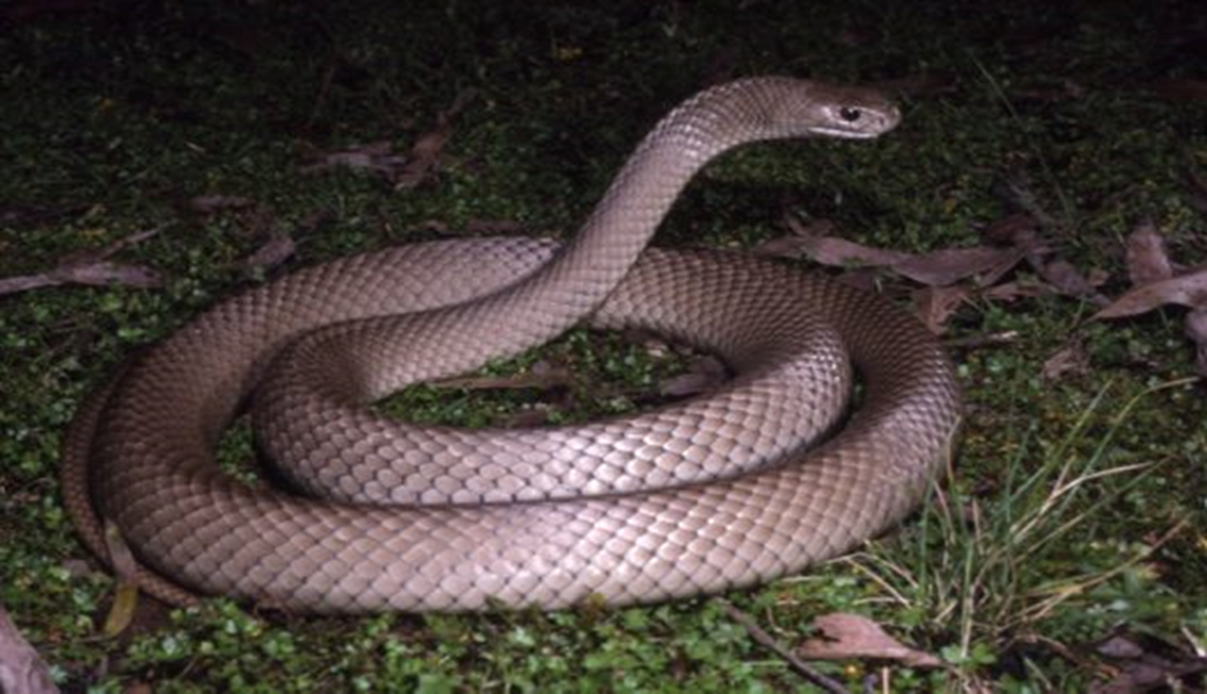
ثُـعبان

Slide 11
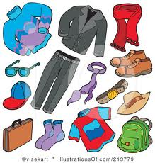
ثِـياب

Slide 12

ثـَوب

Slide 13

ثَـمانية

Slide 14

ثَلاثة

Slide 15
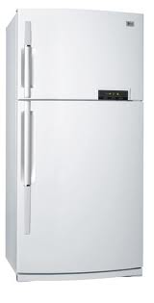
ثَلاجة

Slide 16
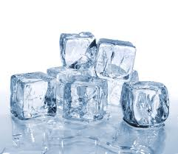
ثَـلج

Slide 17
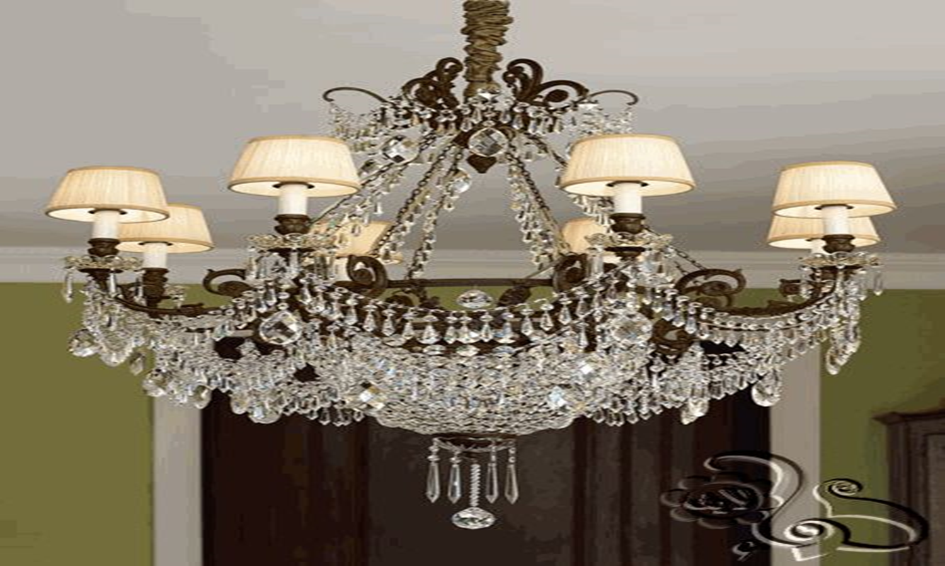
ثُـريا

Slide 18
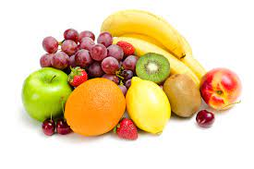
ثـِمار

